Slide 1
Аналіз даних за допомогою функцій табличного процесора
Умовне форматування даних.
Автоматизоване вибирання даних із таблиць.

Slide 2
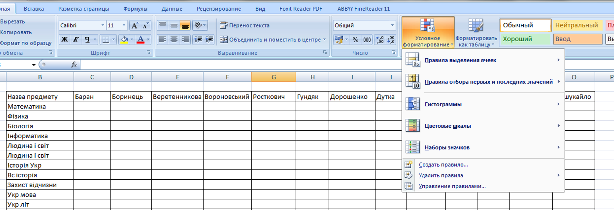
Умовне форматування даних.
У випадках, коли потрібно, щоб дані під час фільтрації не приховувалися, а виділялись певним кольором, застосовують умовне форматування.
Умовне форматування – це автоматичне надання клітинкам певного формату залежно від того, істинною чи хибною є певна умова.

Slide 3
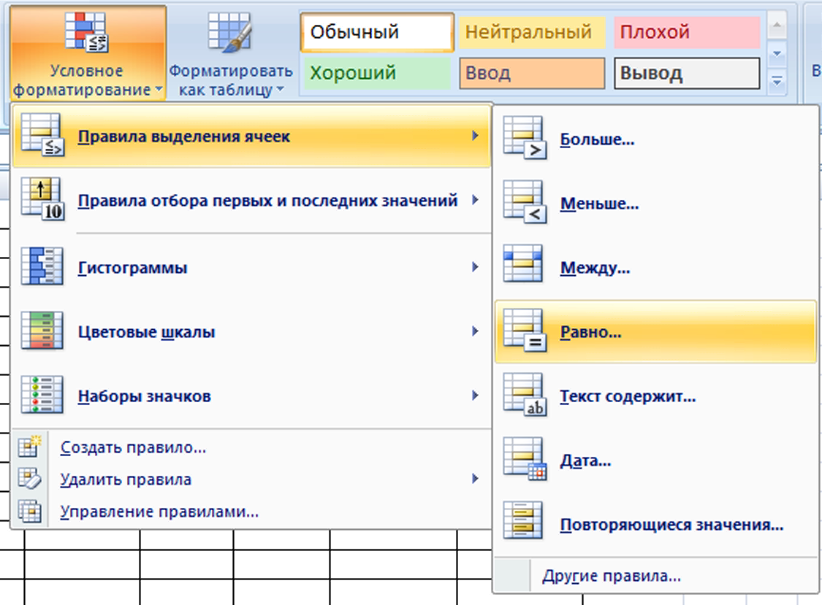
Під час роботи з таблицями, які містять сотні рядків виникає потреба швидкого пошуку потрібної інформації.
Поширеними є таблиці , які містять інформацію про об’єкти, що мають однаковий набір параметрів. Значення параметрів записують в окремих клітинках, виділяючи для кожного параметра свій стовбець. Серед всіх параметрів виокремлюють такі, значення якi не повторюються. Такі параметри називають ключовими. Ключові параметри дозволяють однозначно визначити об’єкт. Значення ключового параметра записують у першому стовбці таблиці.

Slide 4
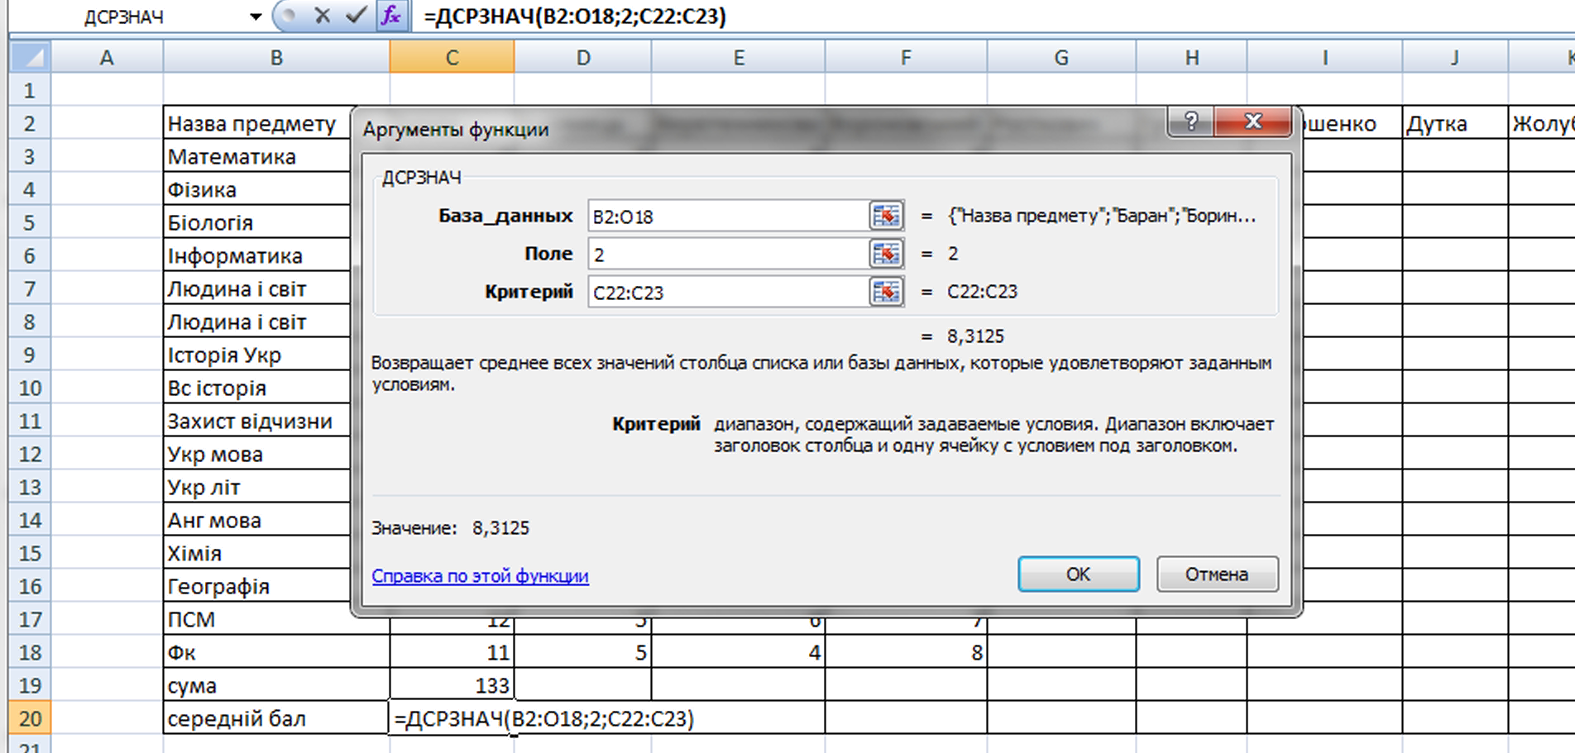
ДСРЗНАЧ (англ.DAVERAGE)-обчислює середнє серед значень стовбця ;

Slide 5
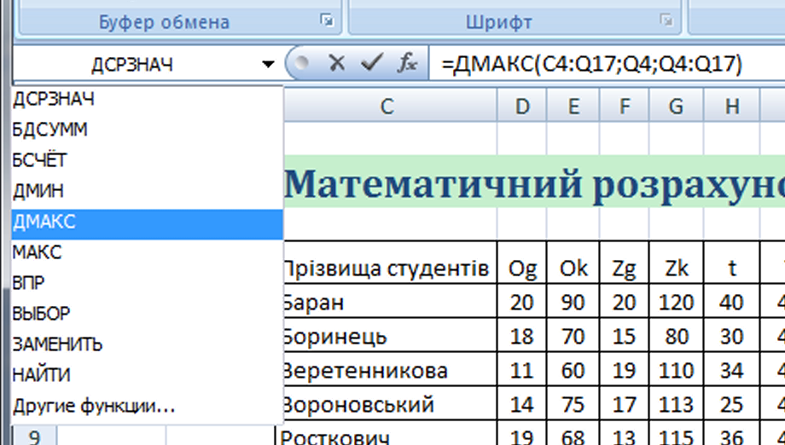
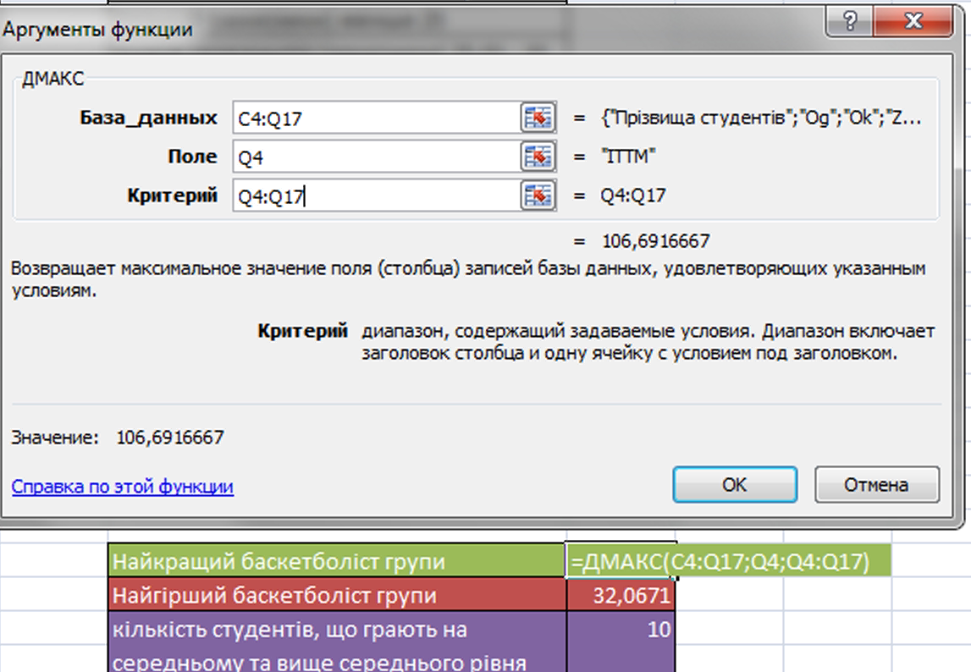
ДМАКС(англ.DMAX)-визначає максимальне значення ;

Slide 6
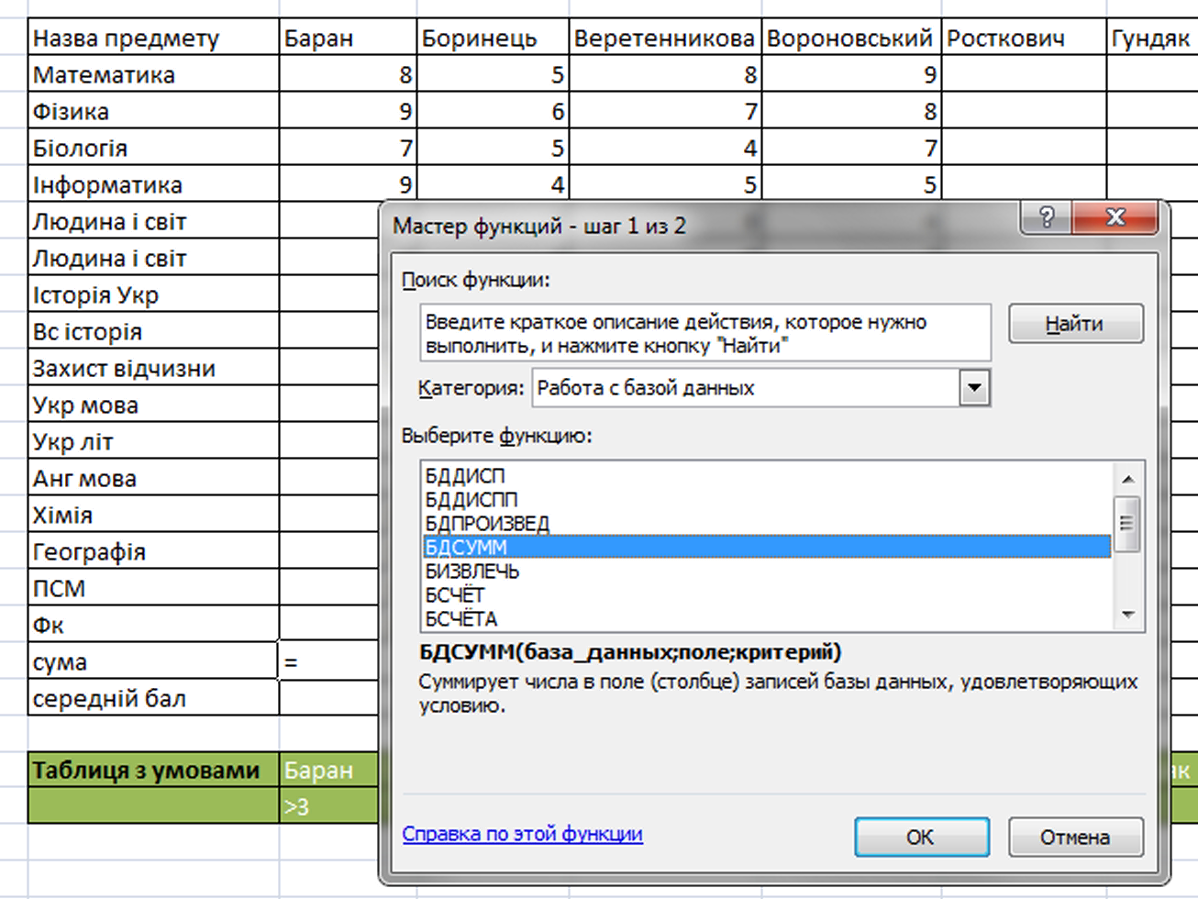
Функції для роботи з таблицею як базою даних:
БДСУММ(англ.DSUM) - обчислює суму значень.

Slide 7
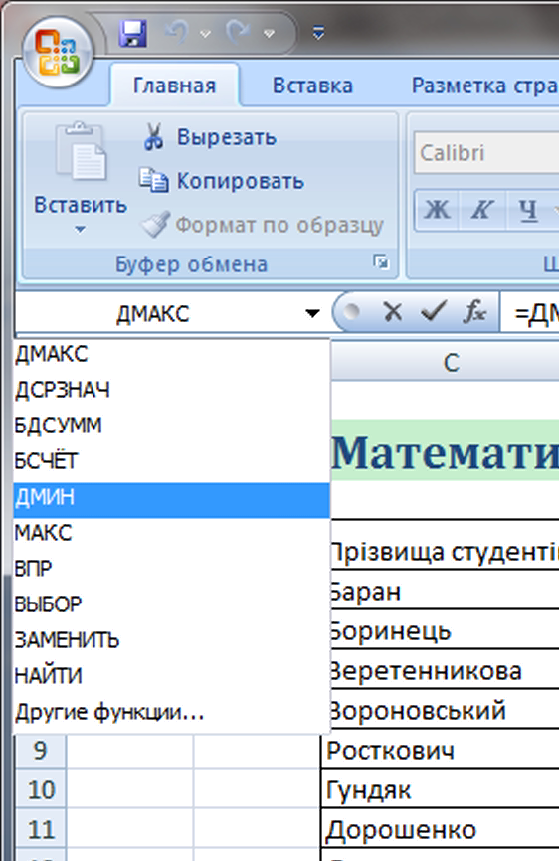
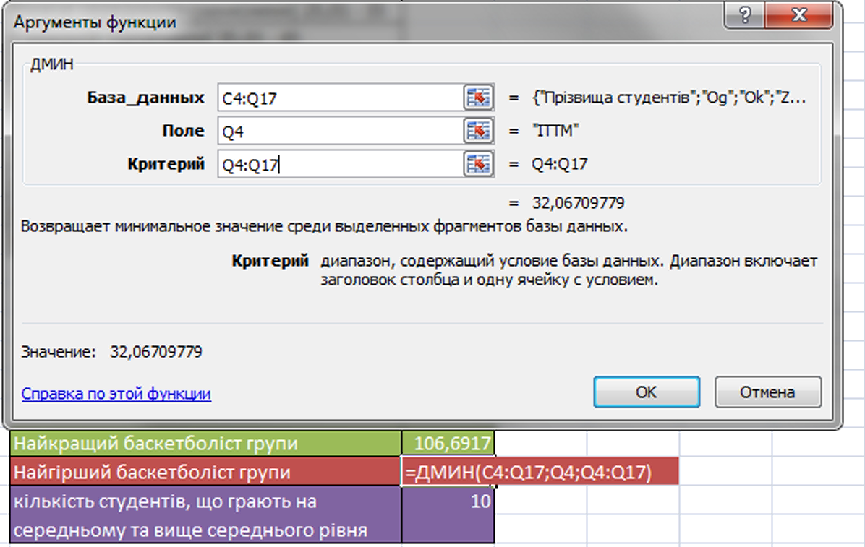
ДМИН(англ.DMIN)- визначає мінімальне значення ;

Slide 8
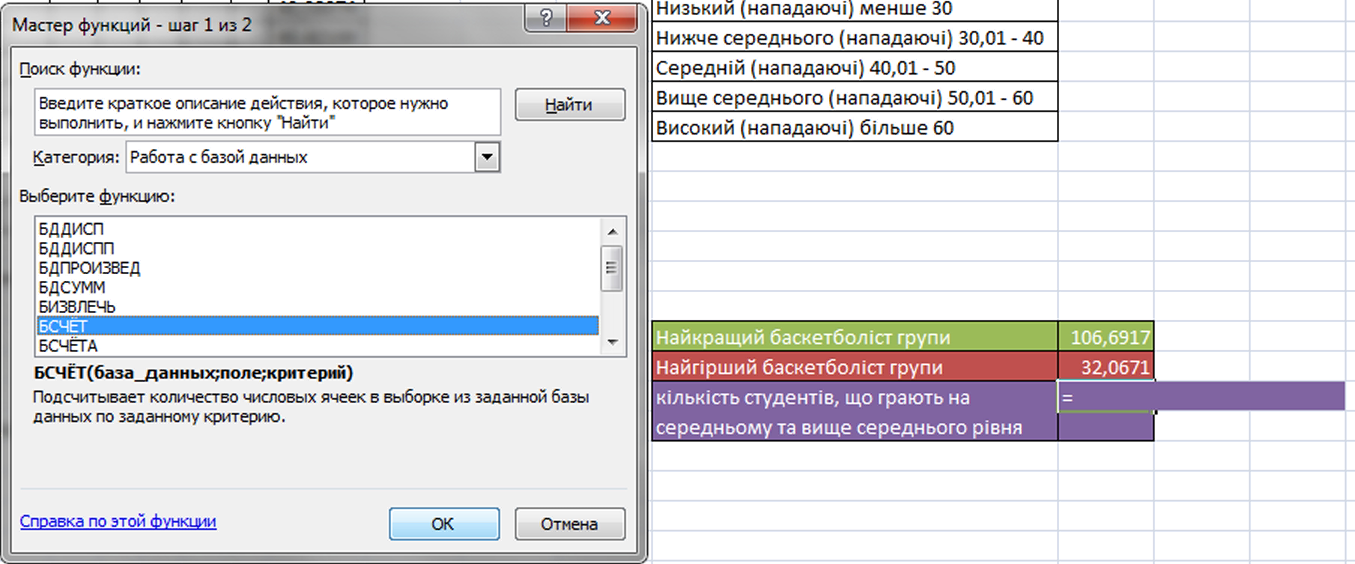
БСЧЕТ(англ.DCOUNT) –визначає кількість значень серед значень стовбця, які задовольняють умову.

Slide 9
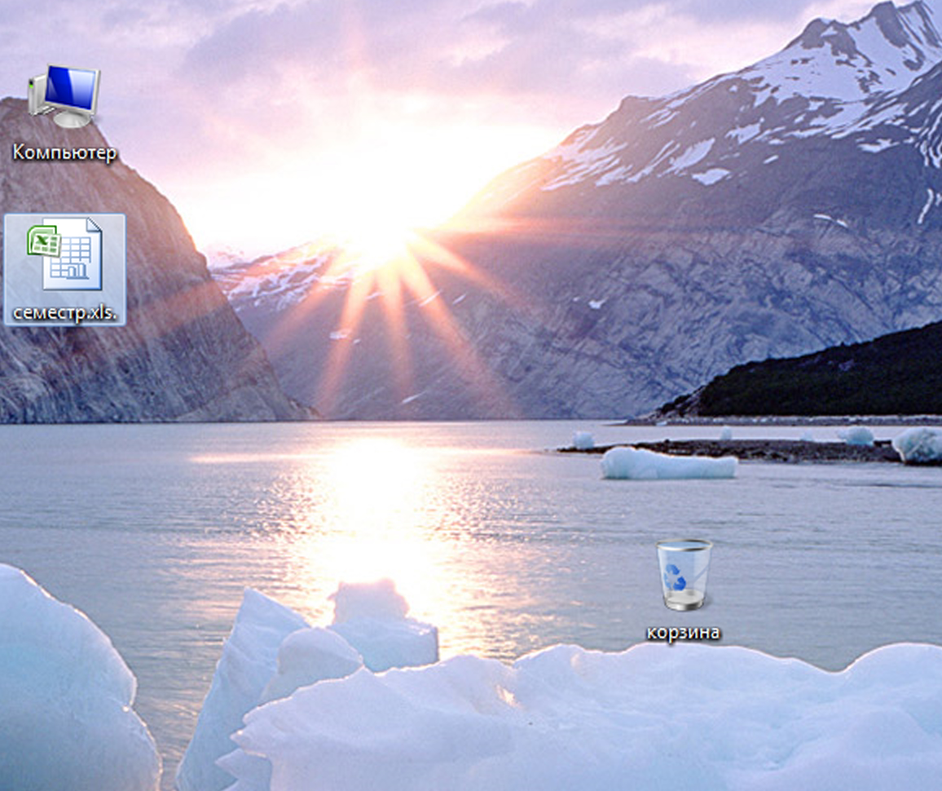
Задача №1
Відкрийте файл семестр.xls.
1.Обчисліть суму балу з усіх предметів, які отримав кожен студент вашої групи за перший семестр .
2.Обчисліть середній бал за семестр для кожного студента

Slide 10
Загальний вигляд файлу семестр.
Назва предмету | Баран | Боринець | Веретенникова | Вороновський | Росткович | Гундяк | Дорошенко | Дутка | Жолубак | Камзьол | Карпець | Козловський | Шушукайло
Математика | 8 | 5 | 8 | 9 | 8 | 5 | 8 | 9 | 8 | 5 | 8 | 9 | 8
Фізика | 9 | 6 | 7 | 8 | 9 | 6 | 7 | 8 | 9 | 6 | 7 | 8 | 9
Біологія | 7 | 5 | 4 | 7 | 7 | 5 | 4 | 7 | 7 | 5 | 4 | 7 | 7
Інформатика | 9 | 4 | 5 | 5 | 9 | 4 | 5 | 5 | 9 | 4 | 5 | 5 | 9
Людина і світ | 6 | 7 | 8 | 4 | 6 | 7 | 8 | 4 | 6 | 7 | 8 | 4 | 5
Хімія | 8 | 6 | 9 | 7 | 8 | 6 | 9 | 7 | 8 | 6 | 9 | 7 | 7
Історія Укр | 5 | 5 | 9 | 6 | 5 | 5 | 9 | 6 | 5 | 5 | 9 | 6 | 8
Вс історія | 4 | 6 | 8 | 4 | 4 | 6 | 8 | 4 | 4 | 6 | 8 | 4 | 9
Захист відчизни | 10 | 4 | 4 | 5 | 10 | 4 | 4 | 5 | 10 | 4 | 4 | 5 | 11
Укр мова | 8 | 8 | 5 | 9 | 8 | 8 | 5 | 9 | 8 | 8 | 5 | 9 | 12
Укр літ | 9 | 6 | 3 | 8 | 9 | 6 | 3 | 8 | 9 | 6 | 3 | 8 | 11
Анг мова | 4 | 7 | 6 | 7 | 4 | 7 | 6 | 7 | 4 | 7 | 6 | 7 | 10
Хімія | 11 | 5 | 5 | 5 | 11 | 5 | 5 | 5 | 11 | 5 | 5 | 5 | 9
Географія | 12 | 6 | 7 | 6 | 12 | 6 | 7 | 6 | 12 | 6 | 7 | 6 | 8
ПСМ | 12 | 5 | 6 | 7 | 12 | 5 | 6 | 7 | 12 | 5 | 6 | 7 | 5
Фк | 11 | 5 | 4 | 8 | 11 | 5 | 4 | 8 | 11 | 5 | 4 | 8 | 4
сума
середній бал
Таблиця з умовами | Баран | Боринець | Веретенникова | Вороновський | Росткович | Гундяк | Дорошенко | Дутка | Жолубак | Камзьол | Карпець | Козловський | Шушукайло
 | >3 | >3 | >3 | >3 | >3 | >3 | >3 | >3 | >3 | >3 | >3 | >3 | >3

Slide 11
1. Обчислимо загальну суму балiв для кожного студента
БДСУММ(англ.DSUM)
- обчислює суму значень.

Slide 12
2. Обчислимо середнiй бал(ДСРЗНАЧ) для кожного студента

Slide 13
Щоб дізнатися хто отримає в наступному семестрі стипендію виділіть діапазон що відповідає умовному форматуванню, а саме рядок із середнім балом студентів
У списку , розташованому у вікні Умовне форматування зліва, виберіть значення-умову, від якої буде залежати формат.
Відкрийте кнопкою Формат вікно Формат клітинок і задайте формат:
колір фону – зелений, він буде встановлюватися в разі виконання умови середній бал <7
червоний коли >7
жовтий =7

Slide 14
Задача 2.
Прізвища студентів | Og | Оk | Zg | Zk | t | T | AS | RB | ST | BS | FS | TTS | F | ІТТМ
Баран | 20 | 90 | 20 | 120 | 40 | 40 | 35 | 15 | 5 | 4 | 15 | 7 | 5
Боринець | 18 | 70 | 15 | 80 | 30 | 40 | 24 | 14 | 4 | 2 | 12 | 6 | 4
Веретенникова | 11 | 60 | 19 | 110 | 34 | 40 | 34 | 9 | 3 | 2 | 10 | 4 | 3
Вороновський | 14 | 75 | 17 | 113 | 25 | 40 | 17 | 10 | 2 | 3 | 2 | 5 | 2
Росткович | 19 | 68 | 13 | 115 | 36 | 40 | 16 | 2 | 3 | 4 | 6 | 1 | 3
Гундяк | 16 | 80 | 18 | 118 | 34 | 40 | 18 | 6 | 4 | 5 | 9 | 3 | 4
Дорошенко | 17 | 45 | 16 | 100 | 27 | 40 | 12 | 9 | 5 | 1 | 12 | 2 | 5
Дутка | 20 | 86 | 14 | 101 | 35 | 40 | 14 | 12 | 1 | 3 | 13 | 4 | 1
Жолубак | 18 | 72 | 12 | 102 | 40 | 40 | 17 | 13 | 3 | 2 | 15 | 5 | 3
Камзьол | 11 | 65 | 20 | 115 | 28 | 40 | 24 | 15 | 2 | 5 | 3 | 1 | 2
Карпець | 14 | 73 | 13 | 120 | 36 | 40 | 26 | 3 | 5 | 3 | 9 | 3 | 5
Козловський | 19 | 88 | 15 | 95 | 34 | 40 | 30 | 9 | 3 | 2 | 8 | 2 | 3
Шушукайло | 16 | 75 | 16 | 98 | 40 | 40 | 28 | 8 | 2 | 4 | 11 | 6 | 2
Обчислити кого зі студентів групи можна вважати найкращим баскетболістом та спортсменом, якому треба попрацювати над собою, а також підрахувати кількість студентів, що грають на середньому та вище середнього рівня.

Slide 16
Користуючись формулою для обчислення індексу техніко-тактичної майстерності баскетболіста та даною таблицею знайдіть ІТТМ для кожного ІТТМ=33,33*(Og/Ok+Zg/Zk+t/T)+ 1,4*ST+1,3*RB+1,2*BS+AS+0,5*FS-F-1,2*TTS

Slide 17
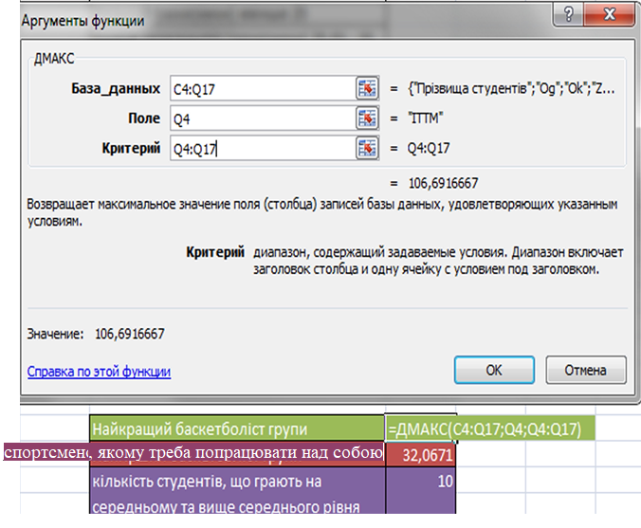
ДМАКС(англ.DMAX)-визначає максимальне значення ;

Slide 18
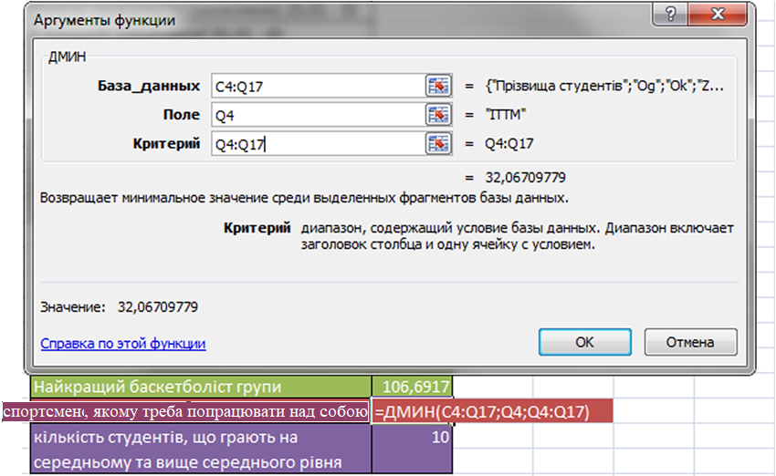
ДМИН(англ.DMIN)- визначає мінімальне значення ;

Slide 19
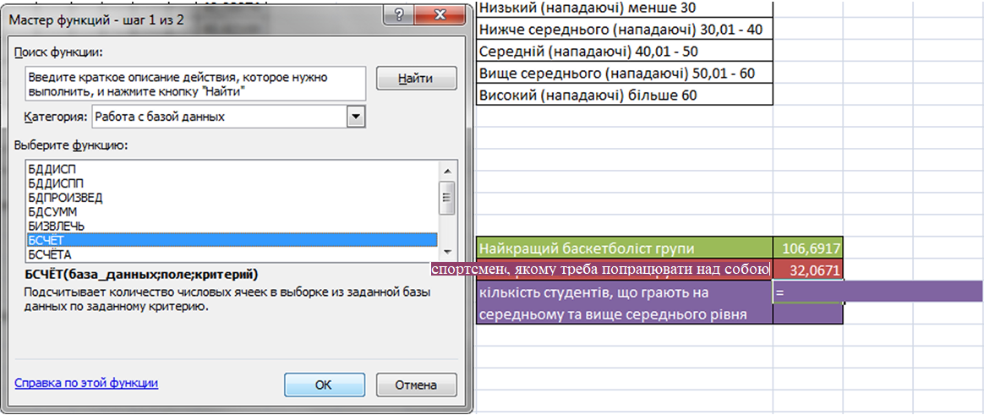
БСЧЕТ(англ.DCOUNT) –визначає кількість значень серед значень стовбця, які задовольняють умову.

Slide 20
Домашнє завдання
Я.М.Глинський «Інформатика» 10-11клас, частина 2 розділ 4
§7 ст.161-165.
матеріали лекції, що розглядались.
зробити презентацію на тему «Хто стане переможцем змагань по баскетболу в останньому турі?» з використанням підрахунків зроблених у таблиці Exsel .

